Slide 1
Voda in vodikova vez

Slide 2
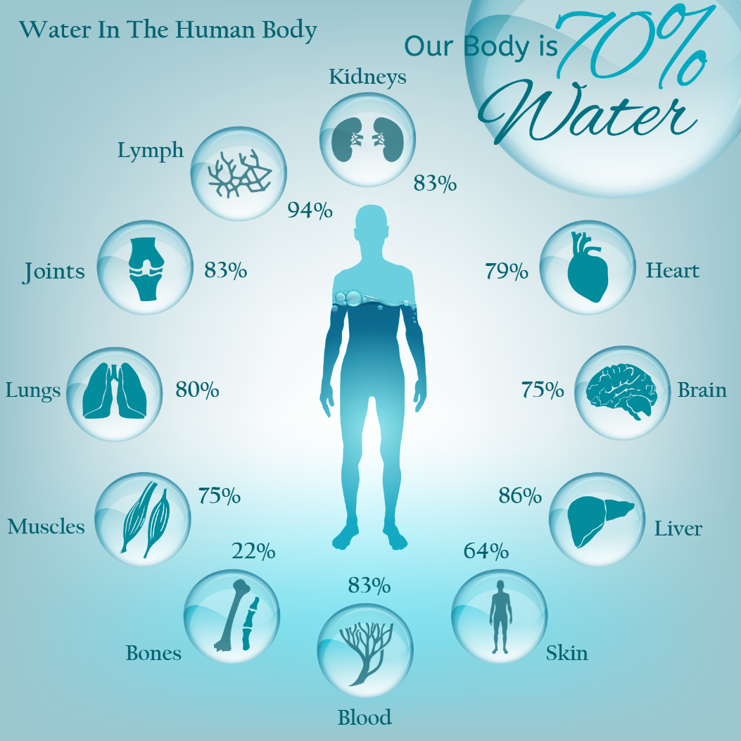
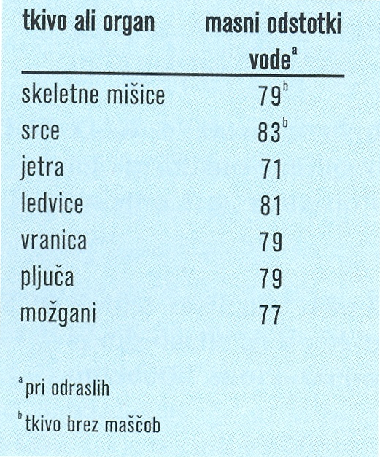
Voda je sestavina vseh celic

Slide 3
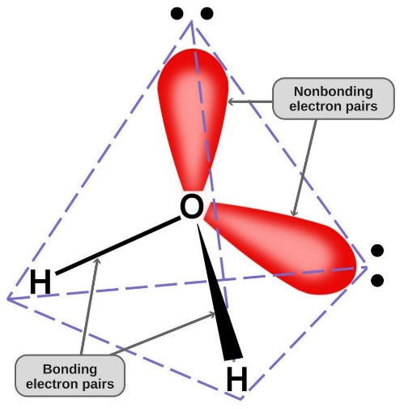
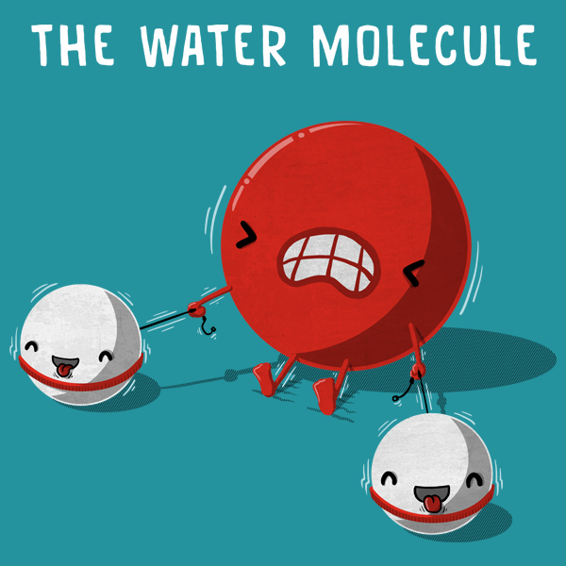
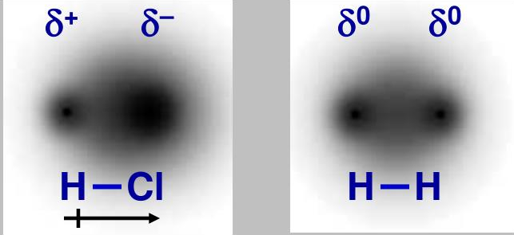
Molekula vode
Je sestavljena iz vodika (H) in kisika (O)
Kisik je zelo elektronegativen, vodik pa močno pozitiven element.
To povzroči, da je voda močno polarna molekula.
Med tako zelo polarnimi molekulami potekajo prav posebne vezi – vodikove vezi.

Slide 4
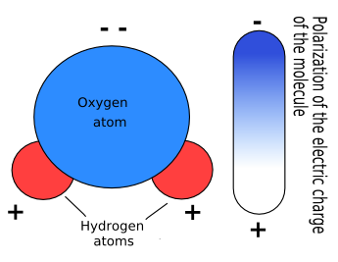
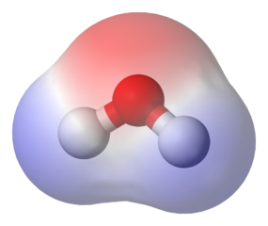
Molekula vode je dipol

Slide 5
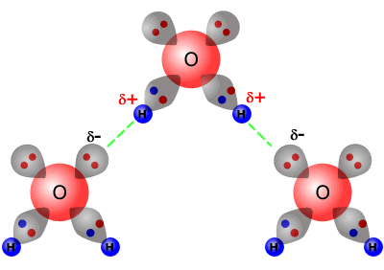
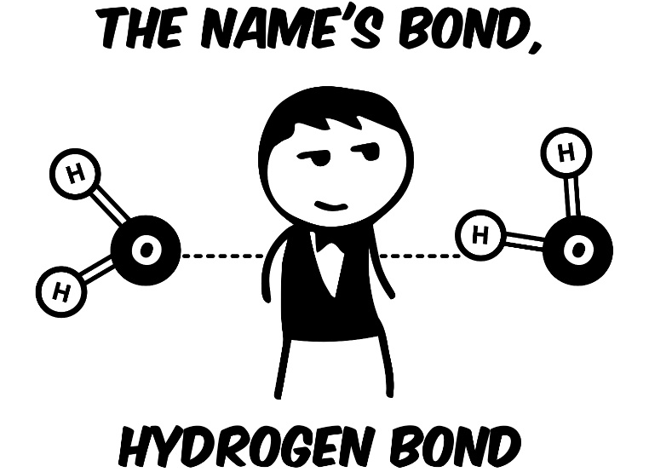
Vodikova vez
Zaradi močne polarnosti vode negativni del molekule vode privlači pozitivni del druge molekule vode.
Nastane elektrostatski privlak med neveznim elektronskim parom na kisiku ene molekule vode in vodikom druge molekule vode, ki ga imenujemo vodikova vez.

Slide 6
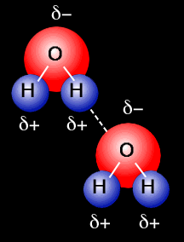

Slide 7
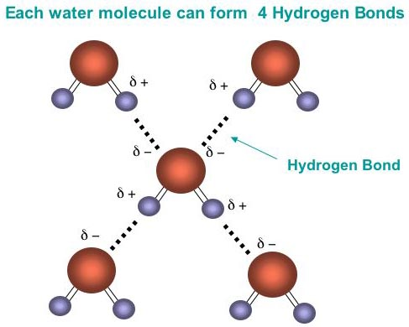
Vsaka molekula vode lahko tvori največ štiri vodikove vezi.

Slide 8
Vplivi vodikove vezi
Ker je vodikova vez sorazmerno močna, vpliva na fizikalne lastnosti vode in spojin med katerimi se pojavlja.

Slide 9
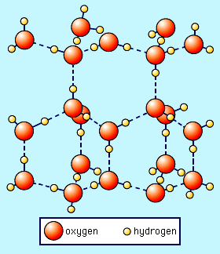
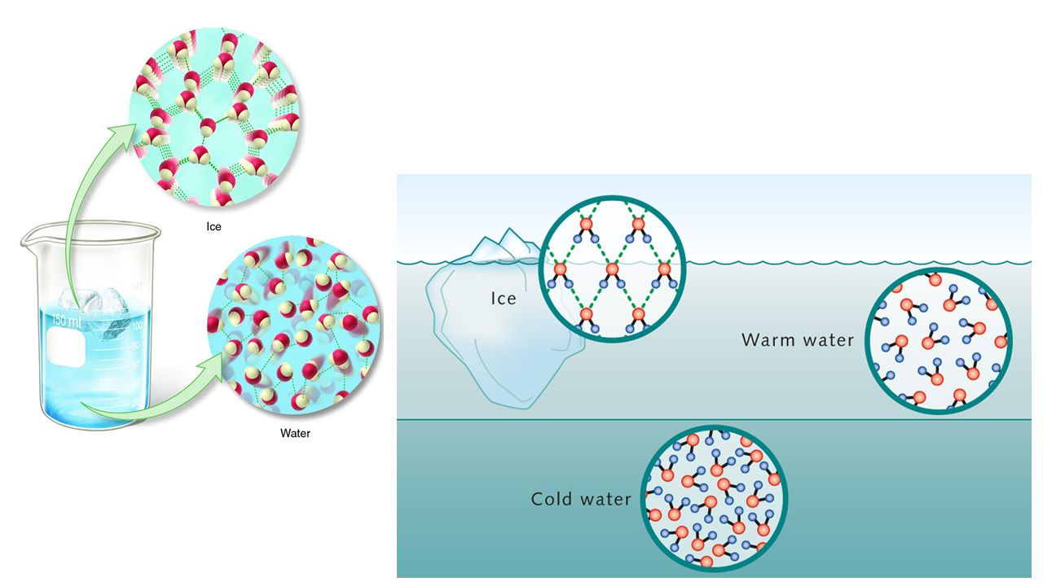
Led ima nižjo gostoto kot tekoča voda
Med molekulami vode v ledu so štiri vodikove vezi.
Zaradi oblike molekule vode so v ledu praznine v katere je ujet zrak.
Led plava na vodi in deluje kot izolator.

Slide 10
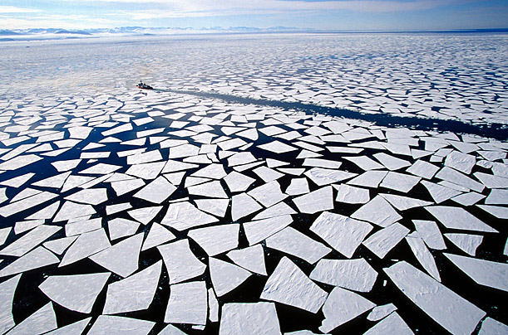
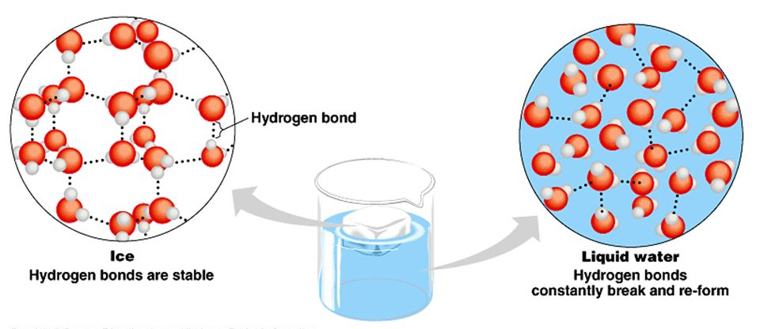
Največja gostota vode je pri 4,5°C

Slide 11
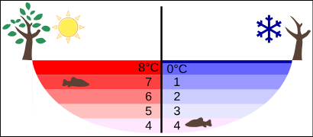
Pomen za organizme
Led deluje kot toplotni izolator, kar omogoči življenje v jezerih in oceanih tudi pri T ozračja, ki je nižja od 0° C.
Vodni organizmi preživijo zimo v tekoči vodi pod plastjo ledu.

Slide 12
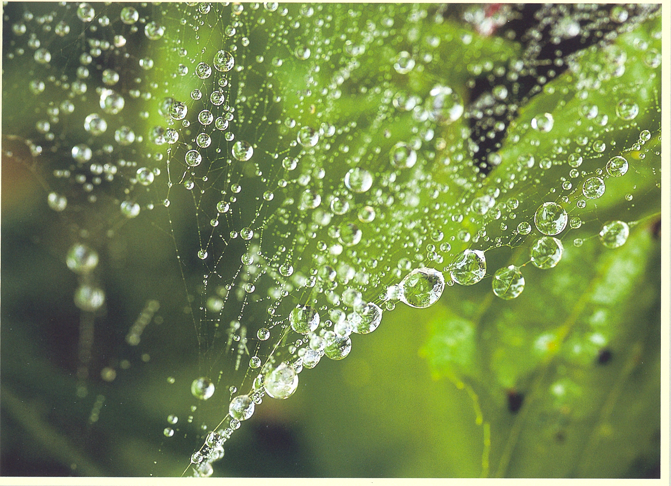

Slide 13
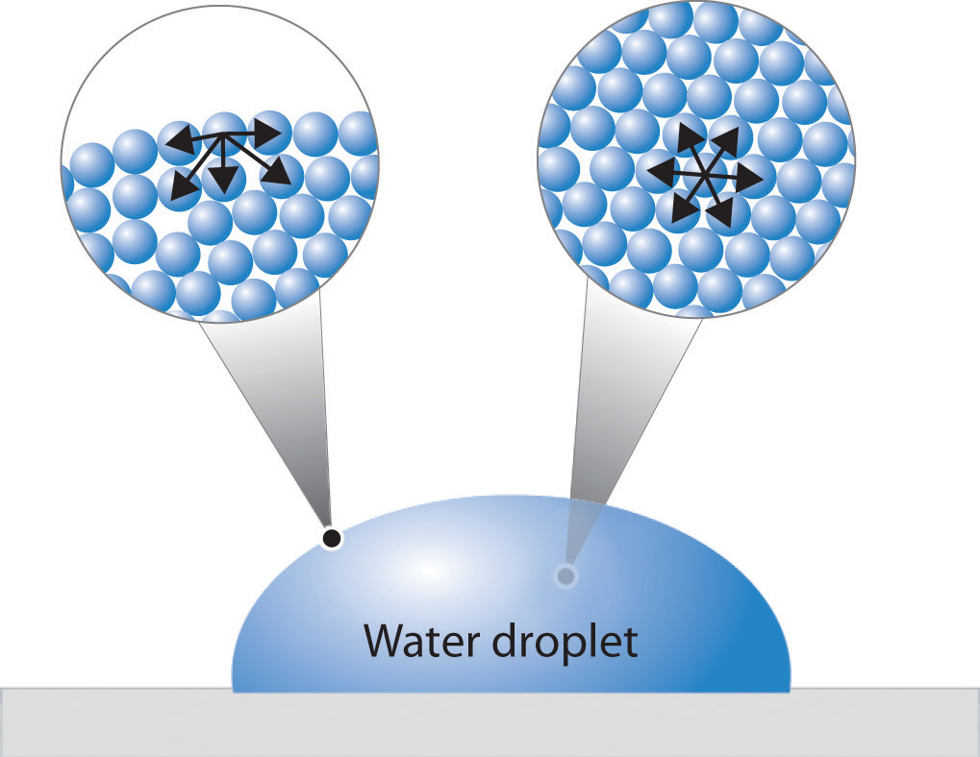

Slide 14
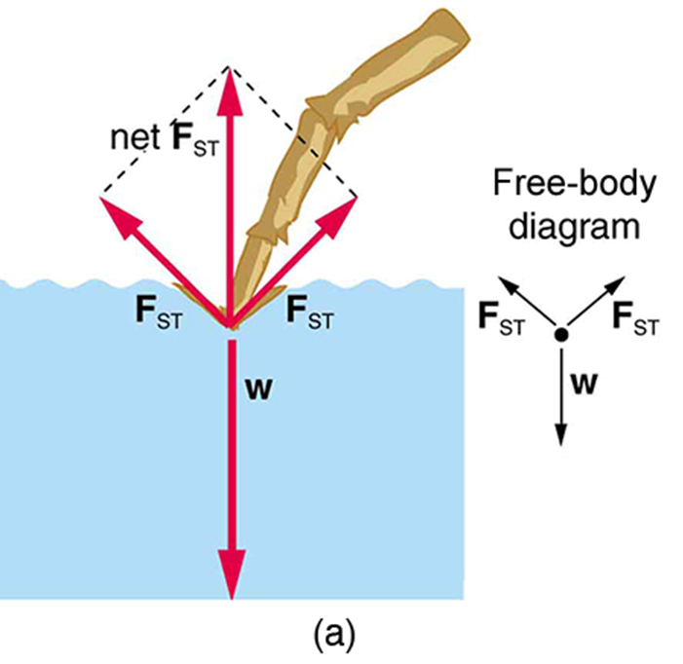
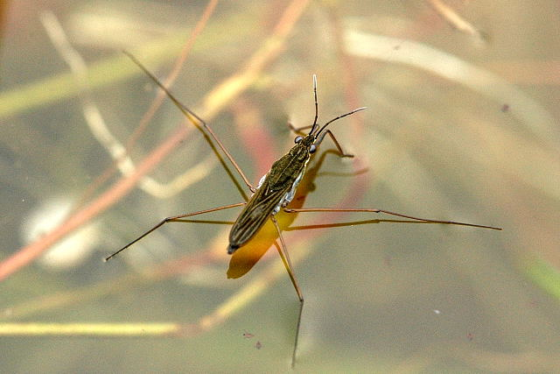
Velika površinska napetost vode omogoča nekaterim živalim, da lahko hodijo po vodi.
Povoščene dlačice
Vodni drsalec (Gerris lacustris)
https://youtu.be/_ut5jENqBX8

Slide 15
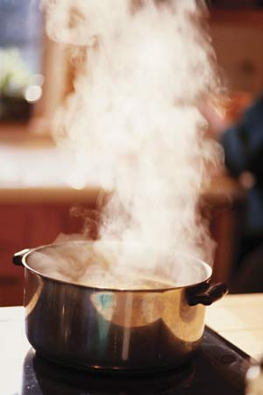
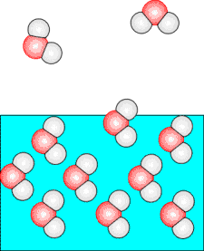
Visoka izparilna toplota

Slide 16

Visoka izparilna toplota omogoča ohlajanje organizmov
ZNOJENJE - voda izhlapeva s površine kože, telo se pri tem ohlaja, ker se porablja energija za prekinitev vodikovih vezi med vodnimi molekulami
TRANSPIRACIJA - izhlapevanje vode skozi listne reže, kar ohlaja rastline
Vodikove vezi so pomembne za pretok vode po rastlinah
http://www.kscience.co.uk/animations/water_movement.swf transpiracija

Slide 17
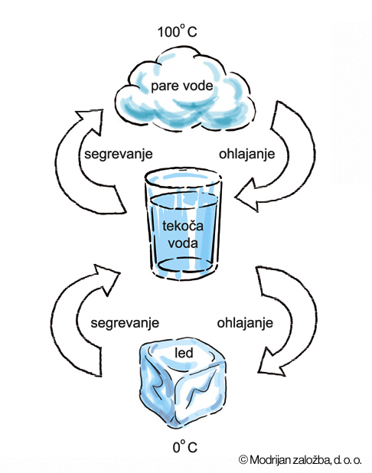
Visoka specifična toplota

Slide 18
Pomen za organizme
Voda je STABILNO OKOLJE za morske organizme, ker se ob menjavi letnih časov počasi segreva in ohlaja.
Voda varuje celice pred hitrimi spremembami temperature, omogoča večjo temperaturno stabilnost organizmov.

Slide 19
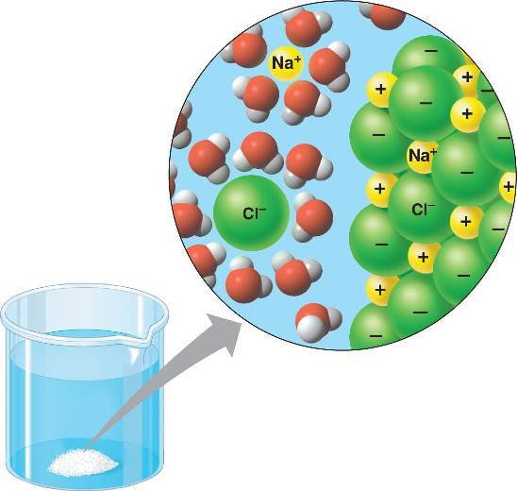
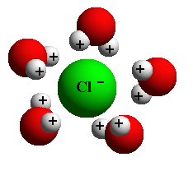
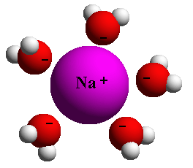
Voda kot topilo
Voda je topilo za IONSKE in MOLEKULSKE kristale iz polarnih molekul, npr. sladkorje, beljakovine…

Slide 20
Voda kot topilo
Voda omogoča gibanje delcev vodotopnih snovi po celici. Molekule tako lahko trkajo med seboj, kar je temelj za potek različnih kemijskih reakcij.
https://www.youtube.com/watch?app=desktop&v=5aIUIKQ9A3k

Slide 21
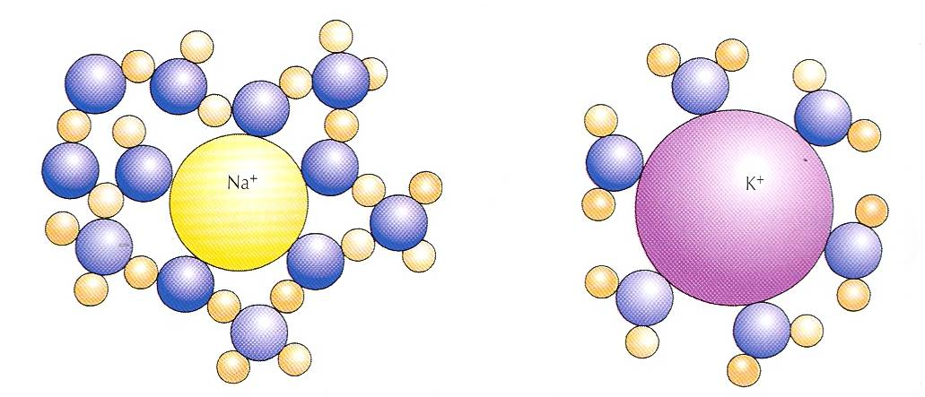
VEZANA VODA
Voda v hidratacijskih ovojih je VEZANA voda.
Hidratacijski ovoj nastane zaradi privlačnih sil med vodo in ionom ali pa med vodo in polarno organsko molekulo .
HIDRATACIJSKI OVOJ

Slide 22
ZNAČILNOSTI VEZANE VODE
Vezana voda ne sodeluje v kemijskih reakcijah v celicah
Vezana voda ima nižje zmrzišče kot prosta voda.
POMEN VEZANE VODE ZA ORGANIZME
Omogoča prezimovanje organizmov, ki nimajo stalne telesne T (večina živali, rastline)
Veliko vezane vode imajo: dvoživke, plazilci, žuželke… in tudi semena, iglice…

Slide 23
Prosta voda sodeluje v številnih kemijskih reakcijah v celicah – v procesih presnove.
Reakcije, v katere vstopa prosta voda kot reaktant:
-fotosinteza
Reakcije, pri katerih nastane kot produkt :
-celično dihanje
C₆H₁₂O₆ + 6O₂ 6CO₂ + 6H₂O

Slide 24
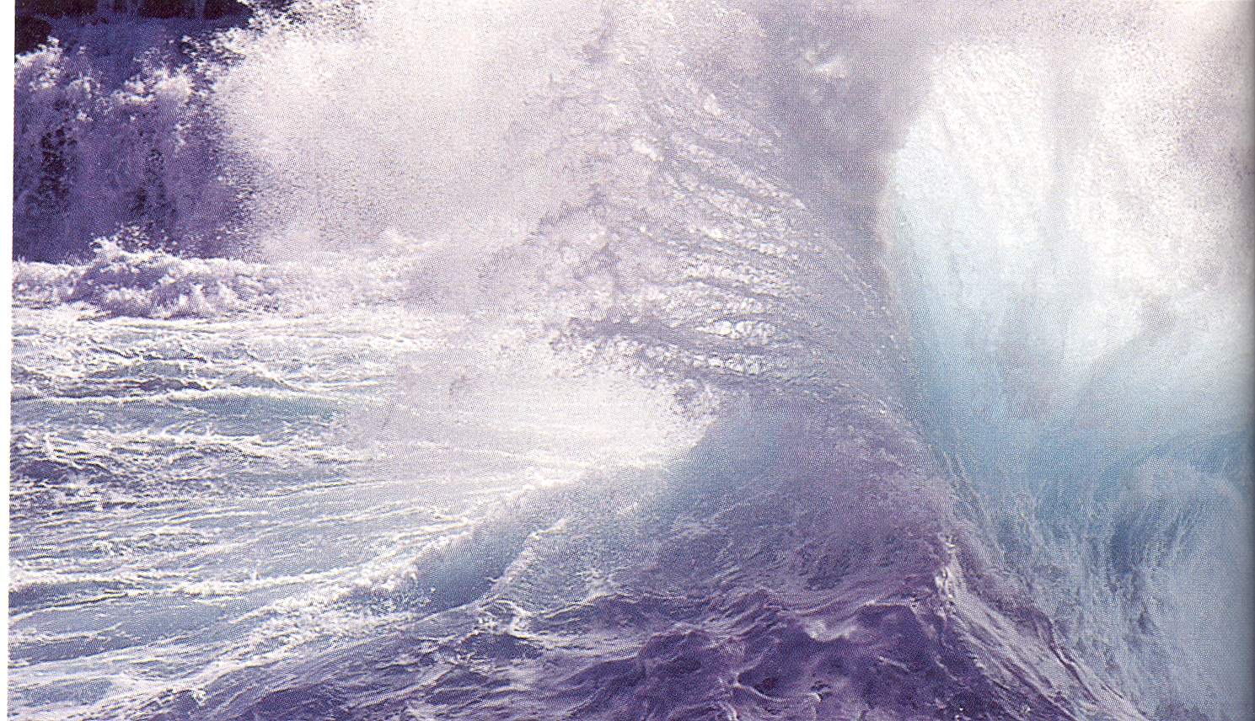
Pomen vode za življenje
je sestavina vseh celic
je odlično biološko topilo
sodeluje v presnovnih procesih
je temperaturni regulator

